Slide 1
Role školního psychologa
na Hotelové škole
Vršovická

Slide 2
Role školního psychologa na Hotelové škole
První kontakt psychologa s žáky
Individuální konzultace s žáky
Na kus řeči se školní psycholožkou (pro třídní kolektivy)
Anonymní anketní šetření (s cílem zkvalitnit systém výuky a přístup k žákům ze strany školy)
Programy pro třídní kolektivy
Zasílání podpůrných materiálů mailem
Školní psycholog a vedení školy
Spolupráce školního psychologa s pedagogy
Konzultace s rodiči žáků
Podpora projektu Inkluze na Hotelové škole
Intervize školních psychologů

Slide 3
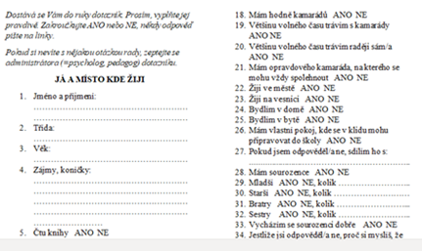
První kontakt psychologa s žáky ve škole
Adaptační kurz pro žáky 1. ročníků
Představení se žákům
Nabídka přítomnosti psychologa ve škole
Vyplnění dotazníku pro nově příchozí žáky
Krátká návštěva všech tříd školy
Představení se žákům, nabídka konzultací
Rozdání letáčků žákům s OMJ - možnost využití podpory
Styly učení a strategie učení
program pro třídní kolektivy 1. ročníků
jak se učit co nejefektivněji

Slide 4
Individuální konzultace s žáky pro řešení problémů, ošetření emocí, pro zvládnutí nějaké situace Jako školní psycholožka nabízím žákům POPOVÍDÁNÍ + PODPORU „Nejsem na to sám, mohu to někomu říct, někdo se o mě zajímá.“
Možnosti:
Individuální konzultace přímo v budově školy
každou středu a čtvrtek
Prostřednictvím aplikace Google Meet ( jaro 2020)
Prostřednictvím aplikace Microsoft Teams (od podzimu 2020)
Vždy je třeba se předem domluvit - MachovaI@shs.cz

Slide 5
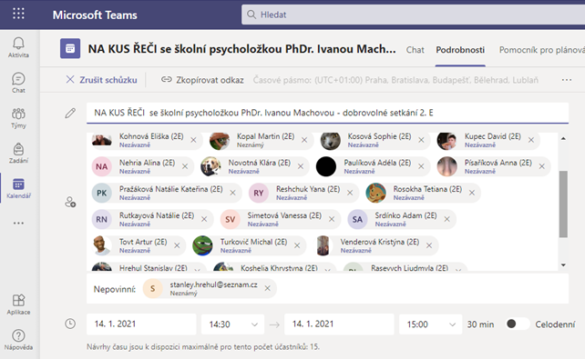
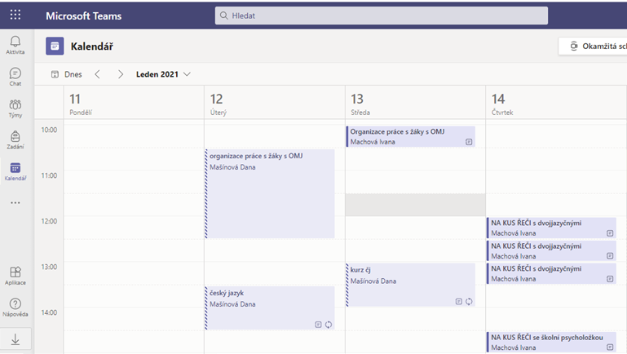
Na kus řeči se školní psycholožkou on -line
Například:
Na kus řeči se školní psycholožkou PhDr. Ivanou Machovou - dobrovolné setkání 2. E
můžeš a nemusíš mluvit
KDY? ve čtvrtek 14. 1. 2021 od 14:30
KDE? online prostřednictvím Microsoft Teams
volné popovídání (+ zvolíme téma příštího setkání)

Slide 6
Anonymní anketní setření
s cílem zkvalitnit systém výuky a přístup k žákům ze strany školy
1. roč. 2. roč.
3. roč. 4. roč.

Slide 7
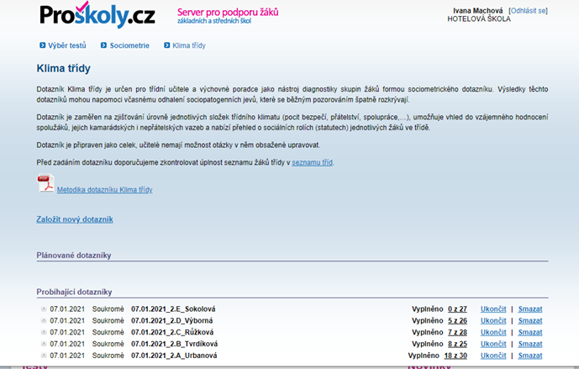
Programy pro třídní kolektivy
Na přání vedení školy, pedagogů i žáků (většinou se jedná o řešení vztahových problémů)
Sociometrické šetření – klima třídy
V rámci hodin informatiky ve škole
Na dálku to moc nefungovalo (aby vyhodnocení ukázalo „skutečné klima třídy“, je třeba, aby dotazník vyplnili všichni žáci)

Slide 8
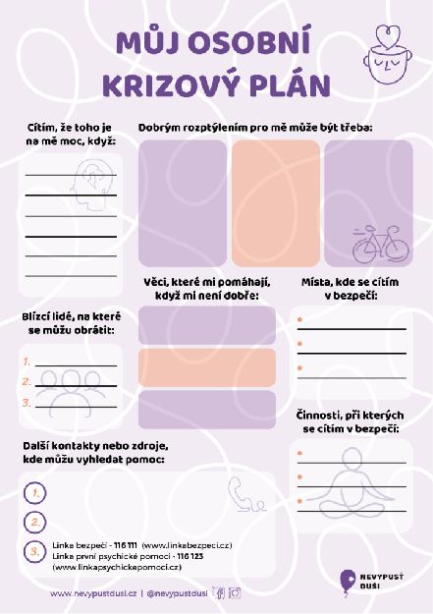
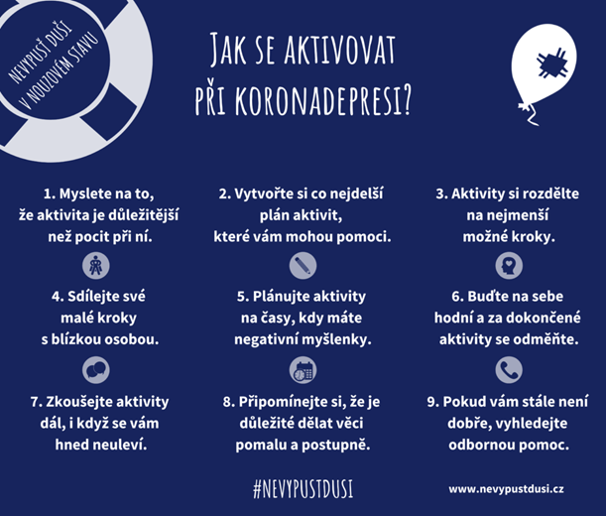
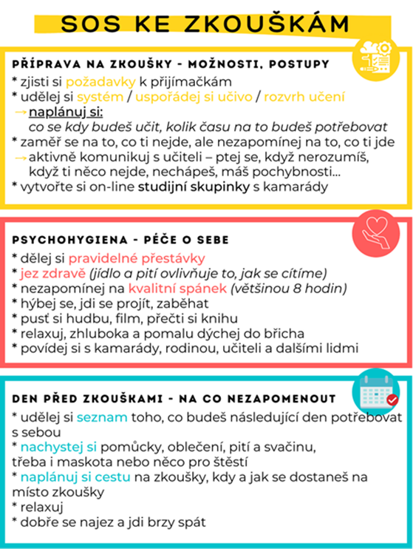
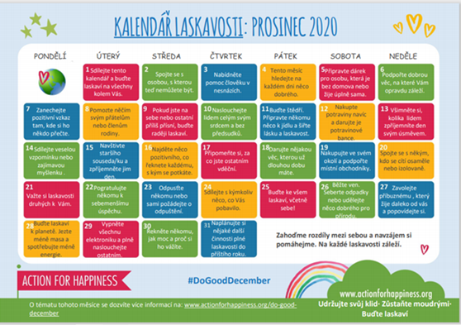
Zasílání podpůrných materiálů mailem

Slide 9
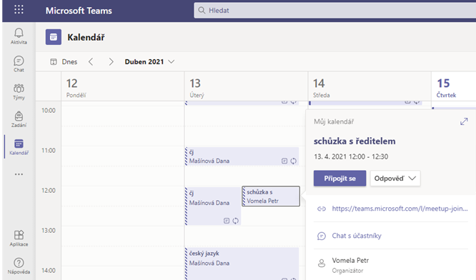
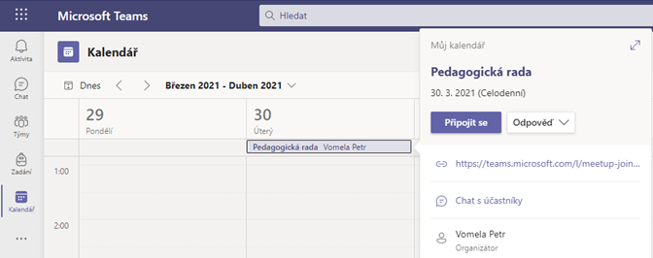
Školní psycholog a vedení školy
pravidelná individuální setkání s ředitelem školy - konzultace nad aktuálními tématy školy
pomoc při zajištění přijímacího řízení na střední školy
komunikace s IT podporou školy – řešení problémů při on-line podpoře žáků
účast na poradách v době uzavřených škol prostřednictvím:
ZOOM meeting (na jaře 2020)
Microsoft Teams (od podzimu 2020)

Slide 10
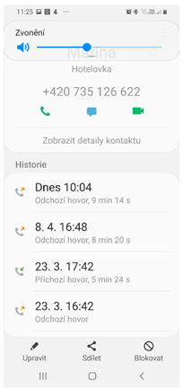
Spolupráce školního psychologa s pedagogy
Důvody:
nejčastěji se jedná o výchovné, vzdělávací i vztahové problémy žáků ve třídách
řešení úlev pro žáky se speciálními vzdělávacími potřebami
problémy se zvládáním ČJ u žáků s OMJ
Možnosti konzultací:
Individuální v budově školy
skype, WhatsApp nebo tel. hovor
Goole Meet
Microsoft Teams
Mail
Chat

Slide 11
Konzultace s rodiči žáků
První kontakt prostřednictvím mailu
Další možnosti:
V budově školy
Skype, WhatsApp nebo tel. hovor
Chat
Google Meet
Microsoft Teams

Slide 12
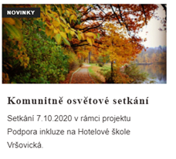
Podpora projektu Inkluze na Hotelové škole
Pomoc při diagnostice potřeb žáků s OMJ
Spolupráce s META (= společnost pro příležitosti mladých migrantů), konkrétně s odbornou pracovnicí, která má na starosti SŠ
spolupráce s CIC (= centrum pro integraci cizinců)
čerpání nápadů ze stránek Inkluzivní školy (= inspirace a podpora pro práci s žáky s OMJ)
Projektové hodiny – pomoc při zajištění externího odborníka
Pomoc při přípravě setkání s rodiči žáků s OMJ (s cílem aktivně zapojit rodiče do dění ve škole)

Slide 13
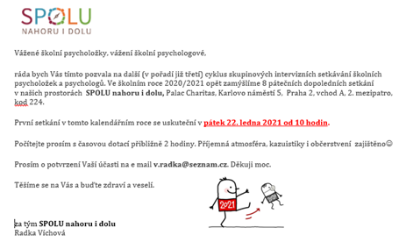
Intervize školních psychologů
Osobní setkání
On-line formou - prostřednictvím Google Meet
Sdílení:
případové práce
zkušeností
vzájemné podpory
reflexe mezi kolegy

Slide 14
Děkuji za Vaši pozornost
PhDr. Ivana Machová
školní psycholog
Hotelová škola Vršovická, Praha 10

